Slide 1
CHAPTER 19
MATERIALS MANAGEMENT

Slide 2
제1장 History and Basic Concepts
제2장 Preparing the Bid Package
제3장 Issues During Construction
제4장 Contracts
제5장 Legal Structure
제6장 Impact of Taxes
제7장 Project Planning
제8장 Project Scheduling
제9장 Scheduling: Program Evaluation and Review Technique Networks and Linear Operations
제10장 Resource-Related and Advanced Linear Scheduling Techniques
제11장 The Mathematics of Money
제12장 Project Cash Flow
제13장 Project Funding
제14장 Equipment Ownership
제15장 Equipment Productivity
제16장 Construction Labor
제17장 Estimating Process
제18장 Cost Control
제19장 Materials Management
제20장 Safety

Slide 3
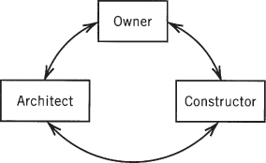
19.1 Material Management Process
전통적 건설업 :
발주자의 대리인 역할
FIGURE 19.1 The owner-architect-construction relationship
주문
승인
제작/배송
시공
FIGURE 19.2 Material life cycle 자재 생애 주기

Slide 4
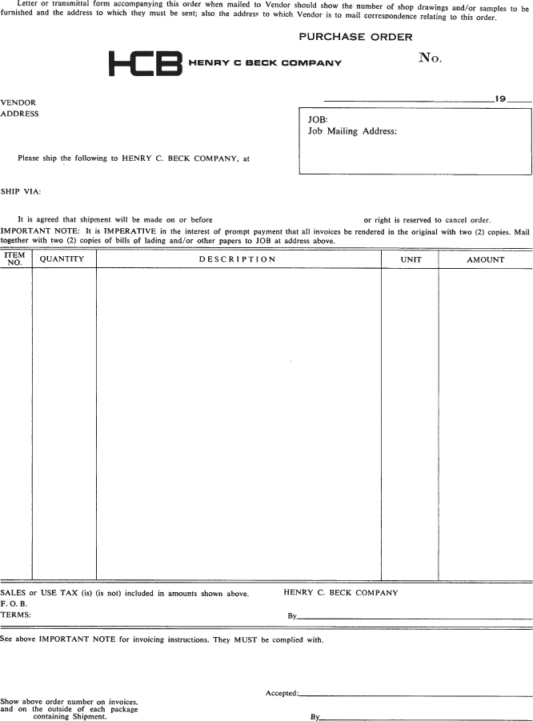
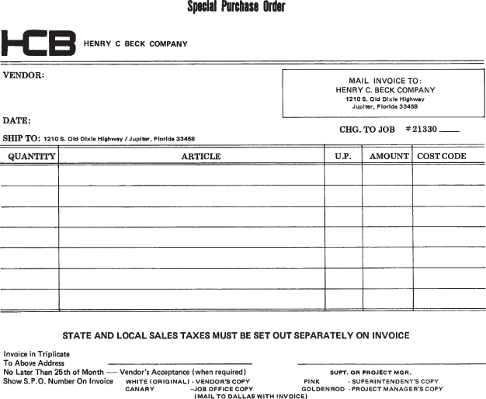
19.2 The Order (1/6) 주문
주계약자가 공사를 나눠 하도급자들에게 총액 기준으로 분배 → 총액 공사비 내에서 공사를 마무리 할 수 있도록 함
FIGURE 19.3 Field purchase order
→ Simple Contract (약식계약)
FIGURE 19.4 Formal purchase order → Complex Contract (정식계약)

Slide 5
19.2 The Order (2/6)
Regardless of the complexity of the transaction, certain basic elements are present in any purchase order. (자재 구매 주문에 꼭 포함되어야 하는 내용)
Quantity or number of items required. 요구 수량
Item description. This may be a standard description and stock number from a catalog or a complex set of drawings and specifications. 자재 스펙
Unit price. 단가
Payment terms specifying the timing of payment for the goods purchased. 대금 지불 방법
Special instructions. 특수 조항
Signatures of agents empowered to enter into a contractual agreement. 서명
구매 주문: Buyer 작성 → Vender 수정 → Buyer 승인

Slide 6
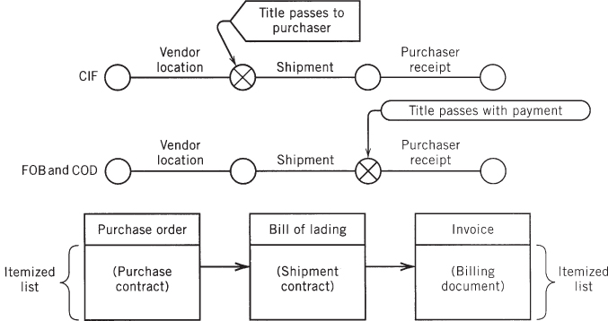
19.2 The Order (3/6)
Vender(판매자) → Carrier(배송사) → Purchaser(구매자)
계약방식에 따라 소유권이 판매자로부터 구매자에게 넘어가는 장소가 달라짐
CIF (Cost, Insurance, Freight) : 제품 구입비, 배송과 관련된 보험비와 운송비
Free On Board (FOB) & COD (Cash On Delivery) : 배송 완료 시 구매 대금을 지급하는 방식
구매자에게 소유권 이전
구매자를 대신하여 판매자가 배송사와 대리 계약
구매자가 제반
구입비용(CIF)을 지급
배송 :
구매자 책임
구매자에게 소유권 이전
배송 :
판매자 책임
구매자가 받음과
동시에 비용지급 (COD)
계약서
선하증권
청구서
FIGURE 19.5 Procurement documents and title transfer sequence
소유권

Slide 7
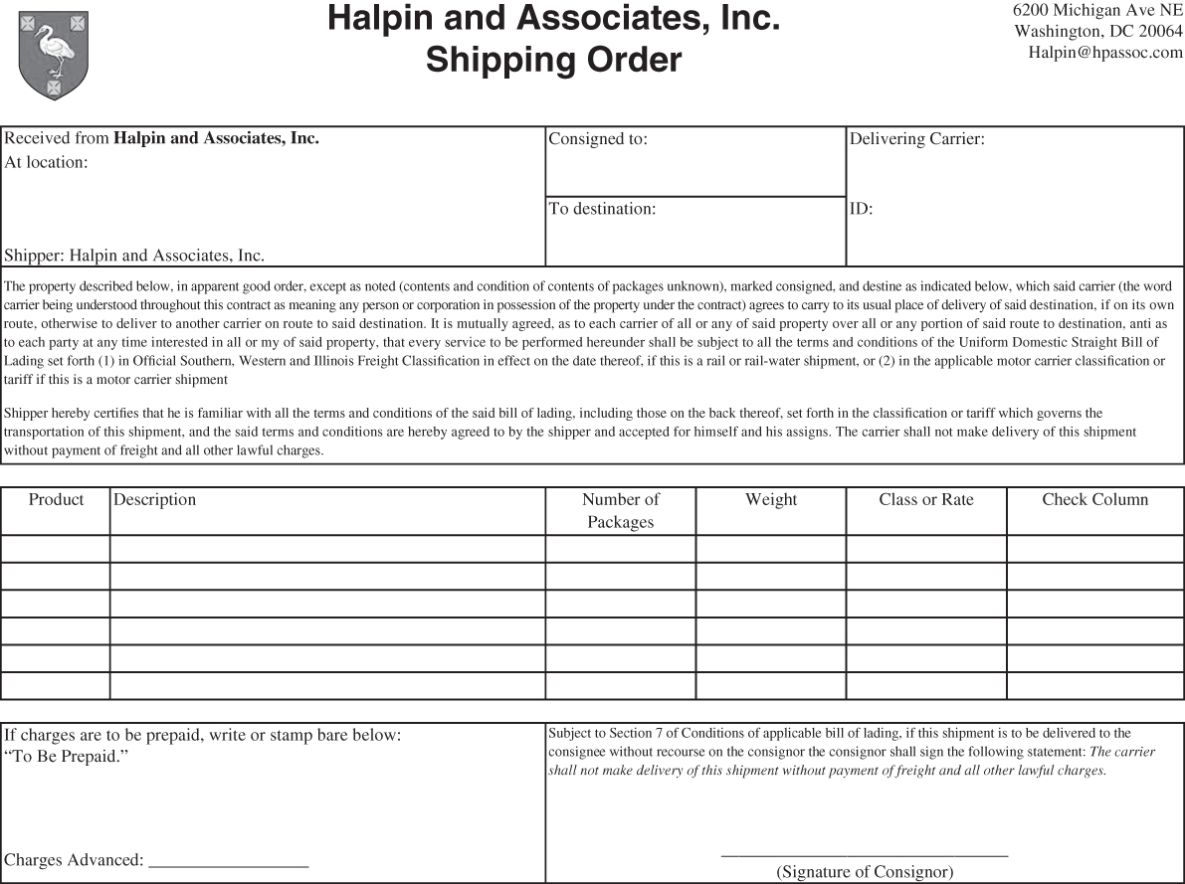
19.2 The Order (4/6)
FIGURE 19.6 Typical bill of lading : 선하증권
해상운송계약에 따른 운송화물의 수령 또는 선적을 인증하고, 그 물품의 인도청구권을 문서화한 증권.

Slide 8
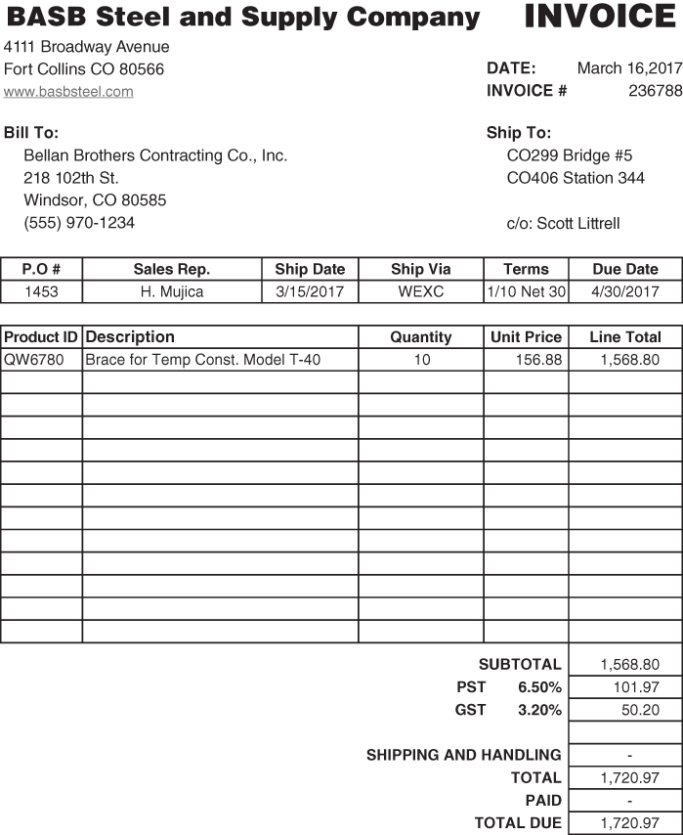
19.2 The Order (5/6)
청구지
배송지
Provincial Sales Tax
Goods and Services Tax
FIGURE 19.7 Typical invoice : 청구서

Slide 9
19.2 The Order (6/6)
Terminology relating to trade discounts is as follows: 할인과 관련된 용어
ROG/AOG: The discount period begins upon receipt of goods (ROG) or arrival of goods (AOG). 대금 지급 조건과 관련된 다른 표현들
2/10 NET 30 ROG: This expression appearing on the invoice means 2% can be deducted from the invoiced amount if the contractor pays within 10 days of AOG/ROG. Full payment is due within 30 days of AOG/ROG. 도착 후 10일내 지급하면 2% 할인, 도착 후 30일 내 지급하면 정상가
2/10 PROX NET 30: A 2% cash discount is available if invoice is paid not later than the 10th of the month following ROG. Payment is due in full by the end of the following month. 물건이 도착한 다음 달 10일까지 지급하면 2% 할인, 다음 달 말까지 지급하면 정상가
2 EOM: The discount (2%) is available until the end of the month (EOM) following ROG payment in full is due thereafter. 물건이 도착한 달 말까지 지급하면 2% 할인, 그 이후에 지급하면 정상가
레미콘 차량이 현장 진입 시 가스 관로를 밟아서 파손이 되었다면… 이 건에 대한 책임은 누구에게 있는가? “Hold Harmless(면책: 계약의 한 쪽이 상대방의 계약상 손실 따위를 대신 떠맡는)”에 따라 Vender 또는 Purchaser에게 있을 수 있음 ← Purchase Order에 “Hold Harmless”에 대해 서술

Slide 10
19.3 Approval Process 승인
The contract drawings prepared by the architect are generally not specific enough to facilitate accurate fabrication of the materials involved. 계약 시 첨부된 설계도면 만으로는 정확하게 어떤 자재가 사용되는지 파악하기 어렵다.
Therefore, to produce the necessary materials for a project, subcontractors and suppliers must provide details that further amplify the contract drawings. These details can be classified into three groups: (a) shop drawings, (b) product data, and (c) samples. 하도급사나 자재 공급자로부터 시공 도면, 제품 자료, 견본 등의 정보(submittals)를 제출 받아야 함. → 이후 시공자나 설계자가 submittals를 검토 후 승인 → 미승인의 경우 수정⋅보완 후 다시 제출

Slide 11
19.4 Fabrication and Delivery Process 제작/배송
Submittals (Shop drawings, Product data, Samples) 승인 → 납품 일정 결정 → 제작
주계약자가 공장 방문을 통해 진도 관리 (Expediting) → 승인된 Submittals를 이용하여 입고 물품 품질 검사

Slide 12
19.5 Installation Process 시공
Depending on how effectively materials are scheduled and expedited, materials arriving at the job site may be installed immediately, partially installed and partially stored, or completely stored for later installation. 납품 일정이 얼마나 효과적으로 결정되었는 가에 따라 즉시 시공, 부분 시공, 부분 보관, 전체 보관 등의 상황 발생 → 즉시 시공이 가장 바람직함 → 재고관리 필요
추후 사용을 위해 자재를 보관하는 경우, 날씨로부터 자재를 안전하게 보호해야 하며, 도난을 방지해야 함.

Slide 13
19.6 Material Types (1/4)
Building construction materials can be logically grouped into three major categories: 건설 자재는 통상 3등급으로 나누어 관리
(a) Bulk materials that require little or no fabrication → 1~5일 정도의 Delivery Time (배송시간: 주문 후 자재가 현장에 도착하는 데까지 걸리는 시간) : 제품⋅성능 자료 등의 Submittals 필요
(b) Manufacturer’s standard items that require some fabrication (표준 자재) → 3~12주 정도의 Delivery Time (배송시간) : 제품⋅성능 자료, 시공 도면, 샘플 등의 Submittals 필요
(c) Items that are fabricated or customized for a particular project (맞춤 자재) → 2~12주 정도의 Delivery Time (배송시간) : 제품⋅성능 자료, 시공 도면, 샘플 등의 Submittals 필요

Slide 14
19.6 Material Types (2/4)
Typical Bulk Materials
Paving materials
Fill materials—crushed stone, soil, sand, etc.
Damproofing membrane
Lumber and related supplies
Form materials—plywood, post shores, etc.
Ready-mix concrete
Wire mesh
Stock reinforcing steel and accessories
Masonry
Stock miscellaneous metals
Soil and waste piping
Water piping
Electrical conduit
Electrical rough-in materials—outlet boxes, switch boxes, etc.
Caulking and sealants

Slide 15
19.6 Material Types (3/4)
Typical Standard Material Items
General Materials
Fencing materials
Formwork systems—metals and fiberglass pans, column forms, etc.
Brick paving
Brick or ceramic veneers
Standard structural steel members
Metal decking
Waterproofing products
Insulation products
Built-up roof materials
Caulking and sealants
Standard casework and millwork
Special doors
Metal-framed windows
Finish hardware and weather-stripping
Ceramic and quarry tile
Flooring materials
Acoustical ceilings
Paints and wall coverings
Lath and plaster products
Miscellaneous specialties
Equipment—food service, bank, medical, incinerators, etc.
Building furnishings
Special construction items—radiation protection, vaults, swimming pools, itegrated ceilings
Elevators, escalators, dumbwaiters, etc.
Mechanical and Plumbing Equipment and Materials
Fire protection equipment
Water supply equipment
Valves
Drains
Clean-outs
Plumbing fixtures
Gas-piping accessories
Pumps
Boilers
Cooling towers
Control systems
Air-handling equipment
Refrigeration units (chillers)

Slide 16
19.6 Material Types (4/4)
Typical Standard Material Items
Electrical Equipment and Materials
Busduct
Special conduit
Switchboards and panels
Transformers
Wire
Trim devices
Lighting fixtures
Underfloor duct
Communications devices
Motors and starters
Motor control centers
Electric heaters
Fire alarm equipment
Lightning protection equipment
Concrete reinforcement
Structural steel
Precast panels and decks
Stone veneers
Miscellaneous and special formed metals
Ornamental metals
Millwork
Custom casework and cabinetwork
Sheet metal work
Sheet metal veneers
Hollow metal doors and frames
Wood and plastic laminate doors
Glass and glazing
Storefront
Window walls and curtain walls

